Slide 2
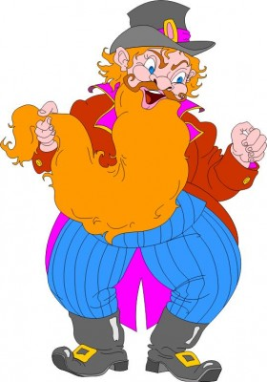
СТРАНА
А
Н
Н
И
З
Й

Slide 3
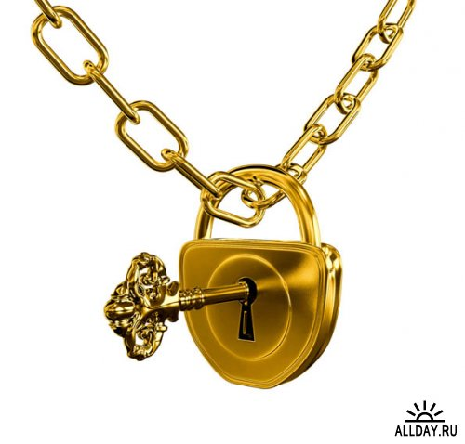
СТРАНА
А
Н
Н
И
З
Й

Slide 4
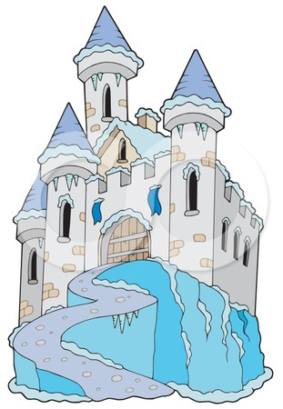
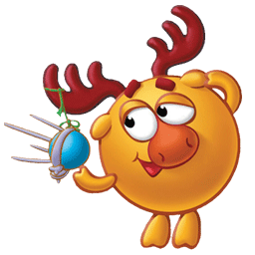
Улица
«Русский язык»
Улица
«Дружба»
Улица
«Математика»
Улица
«Чтение»

Slide 5
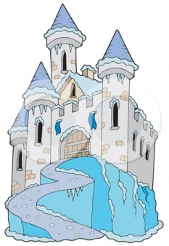
Улица
«Русский язык»

Slide 6
Улица
«Математика»

Slide 7
Улица
«Чтение»

Slide 8
ду_– су_
лу_ – лу_
пру_ – пру_
гара_ – шала_

Slide 9
Улица
«Дружба»

Slide 10
страна
Улица
«Русский язык»
З
А
И
Н
Н
Й
Улица
«Дружба»
Улица
«Чтение»
Улица
«Математика»

